Slide 1
Quantumfysica roept vragen op
Wat is licht? Wat is een elektron? Is de wetenschap in staat deze vragen te beantwoorden? Hoe krijgen we antwoorden? Waarom hebben we quantumfysica nodig? Is de klassieke natuurkunde fout? Wat zegt het experiment met de dubbele spleet over de werkelijkheid? Zijn alle wetenschappers het eens over de interpretatie? Zo niet, is dat een probleem? Waarom zijn er verschillende interpretaties? Wie heeft er gelijk? Zijn interpretaties van quantumfysica echt wetenschap? Kan de wetenschap alle vragen beantwoorden? Waar zijn modellen goed voor? Kunnen we elk model kiezen dat we willen? Kan ik mijn eigen model maken? Waarom kiezen we niet het beste model? Betekent dit dat alles kan gebeuren? Kan ik door een muur heen tunnelen? Ben ik gemaakt van golven? Bestaat er een universum waar geen quantumfysica bestaat?
Bewerkbaar lesmateriaal.
Dit is een halffabricaat, geen garantie dat alles voor iedereen 'klopt'.
Gebruik, verander,herschik of bewerk het om het in je klas te gebruiken.
over de Aard van de natuurwetenschap.
Geniet ervan!

Slide 2
Quantumwereld deel 1
Het meest fascinerende deel van de natuurkunde

Slide 3
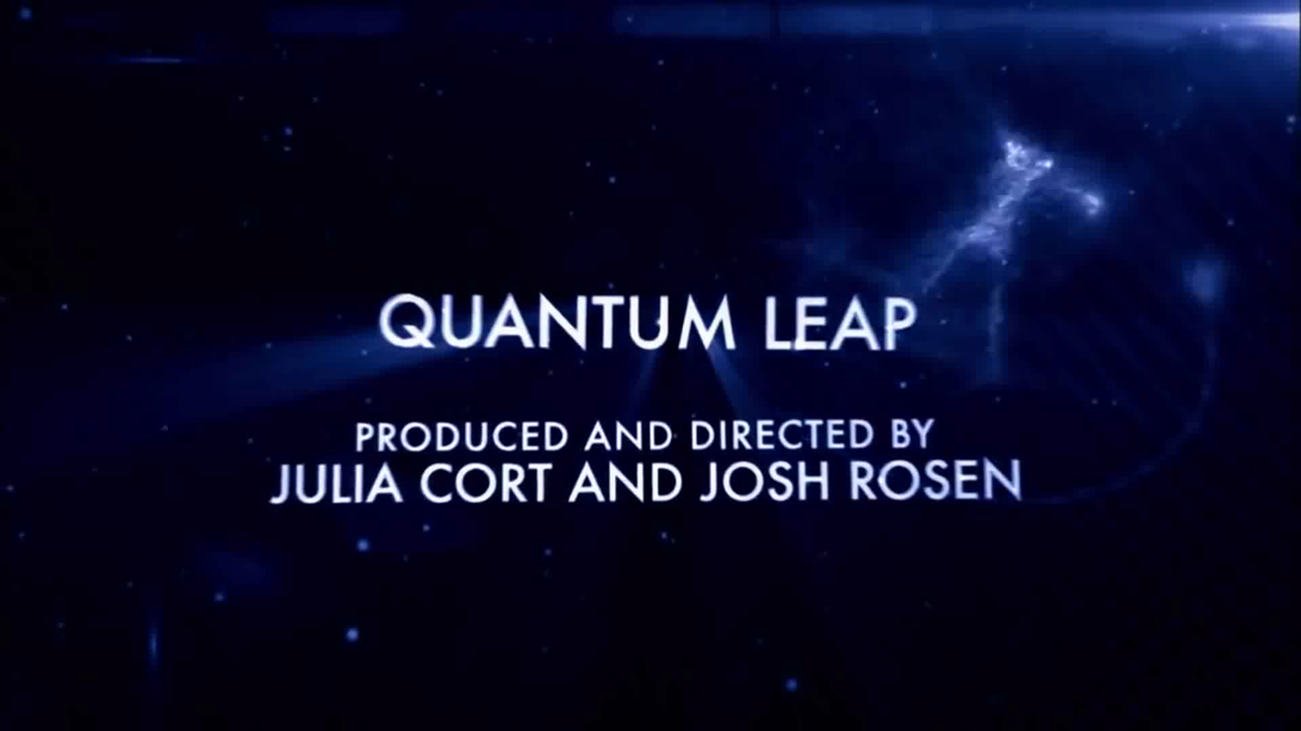
Quantum leap (5:22 min.)
0:29 – 5:51 min: https://www.youtube.com/watch?v=4uyIkyZg2hY

Slide 4
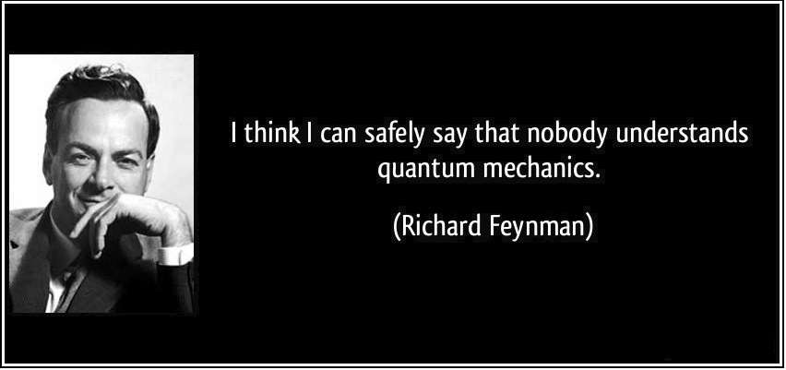
Deeltjes, golfjes, elektronen, fotonen
©1965. The Nobel foundation

Slide 5
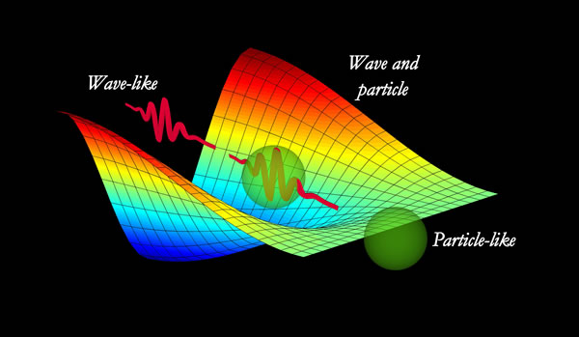
Deeltjes, golfjes, elektronen, fotonen
Copyright © 2014 by World Scientific Publishing Co. Pte. Ltd.
The Quantum World, Michel le Bellac

Slide 6

Deeltjes, golfjes, elektronen, fotonen
Opgave: Klassieke beeldbuis
Een elektron in een ouderwetse televisie wordt versneld door een spanning van 2,5 kV. De elektrische energie e∙ΔU wordt omgezet in kinetische energie. (De e is de lading van het elektron.)
a. Bereken de kinetische energie van het elektron, uitgedrukt in joule.
b. Bereken de snelheid waarmee het elektron het beeldscherm treft.

Slide 7
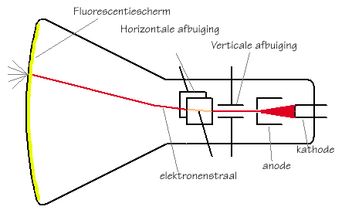
Deeltjes, golfjes, elektronen, fotonen
Klassieke beeldbuis
a. E_{el} = e · ΔU
=1,6·10⁻¹⁹ · 2,5·10³
= 4,0·10⁻¹⁶ J
b. E_{kin}= ½ m v²
= ½· 9,1·10-³¹ · v² = 4,0·10⁻¹⁶ J
Daaruit volgt:
v=3,0·10⁷ m/s.
©2009. ErnstA, edited and translated by Bemoeial - Transferred from nl.wikipedia.
Derivative of Datei:Braunsche Roehre.png

Slide 8
Is het elektron een deeltje?
Hoe weten we dat?
Kunnen we elektronen zien?
Waarom doen we als of elektronen kleine geladen knikkers zijn?
Uit wat bestaan die knikkers dan?
Wat is een model?

Slide 9
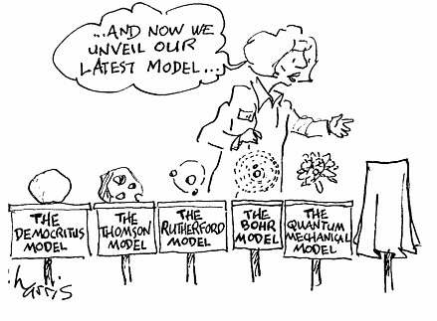
Wat is een atoom?

Slide 10
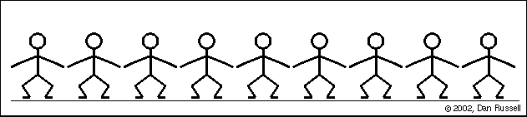
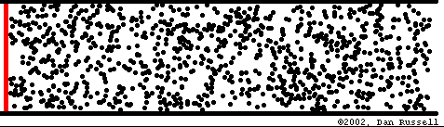
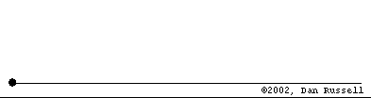
Deeltjes, golfjes, elektronen, fotonen
©Animation courtesy of Dr. Dan Russell, Grad. Prog. Acoustics, Penn State, 2002, https://www.acs.psu.edu/drussell/Demos/waves-intro/waves-intro.html

Slide 11

Q1 golven (SOC-36663945) of Q1a golven (SOC-38069379)
Vraag 1 en 2
Welke van de volgende golven zijn longitudinaal?
Geluidsgolven in lucht
Staande golven in een vioolsnaar
Geluidsgolven in vacuüm
Watergolven
Geluidsgolven in water
Resultaten laten zien als socrative op deze computer op een docentaccount geopend is: Scherm wisselen = Alt+Tab

Slide 12
Q1 golven (SOC-36663945) of Q1a golven (SOC-38069379)
Vraag 3 en 4
Als een golf niet longitudinaal is dan is het een …
lopende golf;
staande golf;
transitieve golf;
transversale golf;
Trilling.
Resultaten laten zien als socrative op deze computer op een docentaccount geopend is: Scherm wisselen = Alt+Tab

Slide 13
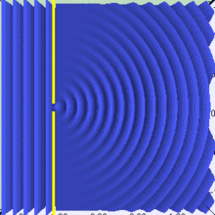
Golven
Buiging (= diffractie)
Bij een opening die kleiner is dan de golflengte:

Slide 14
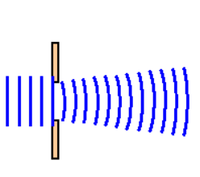
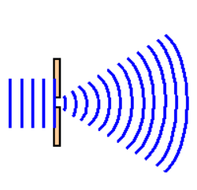
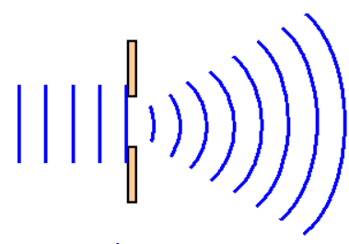
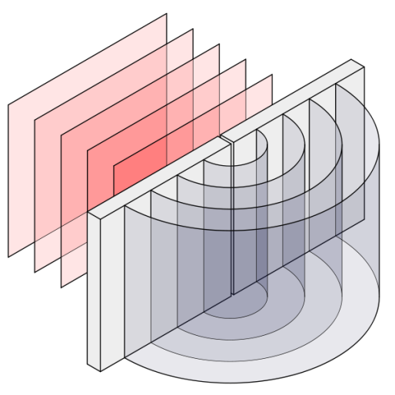
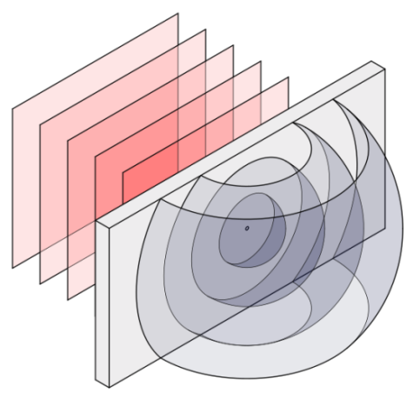
Golven
Buiging (= diffractie)
Hoe kleiner de opening in verhouding tot de golflengte hoe sterker de buiging.
Principe van Huygens: Bij een heel kleine opening ontstaan
bolvormige golven bij een gaatje.
cilindervormige golven bij een spleet.
© Keith Gibbs 2009 via schoolphysics.co.uk

Slide 15
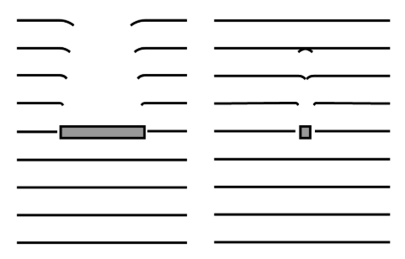
Golven
Buiging:
ook andersom, als een golf tegen een obstakel komt.
Wat heeft dit te maken met
... weerkaatsing van golven?
… communicatie van dieren in het bos?
… radar snelheidscontroles?
… wat je door een microscoop nog kunt zien?
… dat bluetooth niet verder dan 10 meter werkt?
…dat radiogolven veel verder komen?
© wetenschapsschool.nl

Slide 16
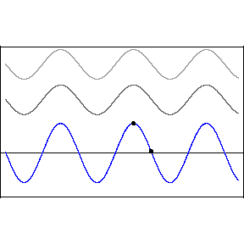
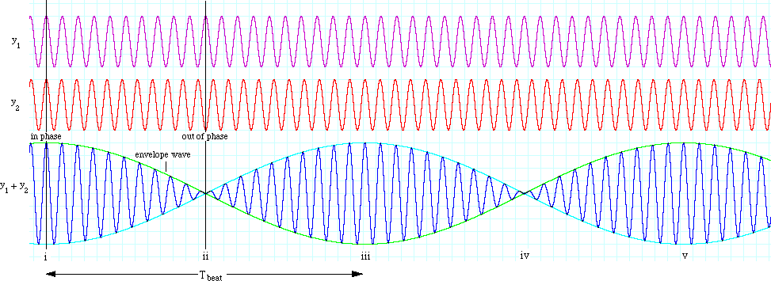
Superpositie van golven
Lineaire superpositie
als twee golven in hetzelfde punt aankomen worden de uitwijkingen (amplitudes) opgeteld.
Constructieve en destructieve interferentie
Superpositie van golven kan tot een grotere of een kleinere amplitude leiden.
© Maria Janssen via slideplayer.nl

Slide 17
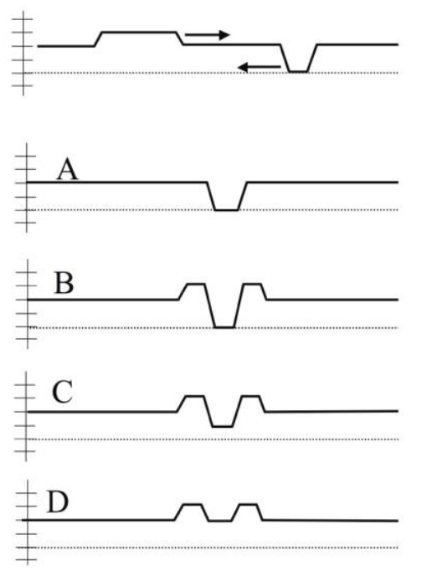
Superpositie (vraag 5 en 6)
Twee golven bewegen naar elkaar toe. Welke afbeelding geeft het best het moment weer dat ze door elkaar heen gaan?
(nog steeds SOC-36663945) of Q1b golven (SOC-38069390)
Resultaten laten zien als socrative op deze computer op een docentaccount geopend is: Scherm wisselen = Alt+Tab
Q1 golven

Slide 18
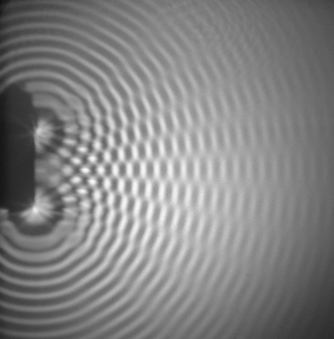
Pulsar
11, 12, 13
Tweedimensionale golf-uitbreiding met interferentie
Interferentie :
(twee) golven kunnen elkaar versterken of verzwakken.
Er zijn diverse plekken in de vijver waar het water niet beweegt.
Experiment met watergolven
© Maria Janssen via slideplayer.nl

Slide 19
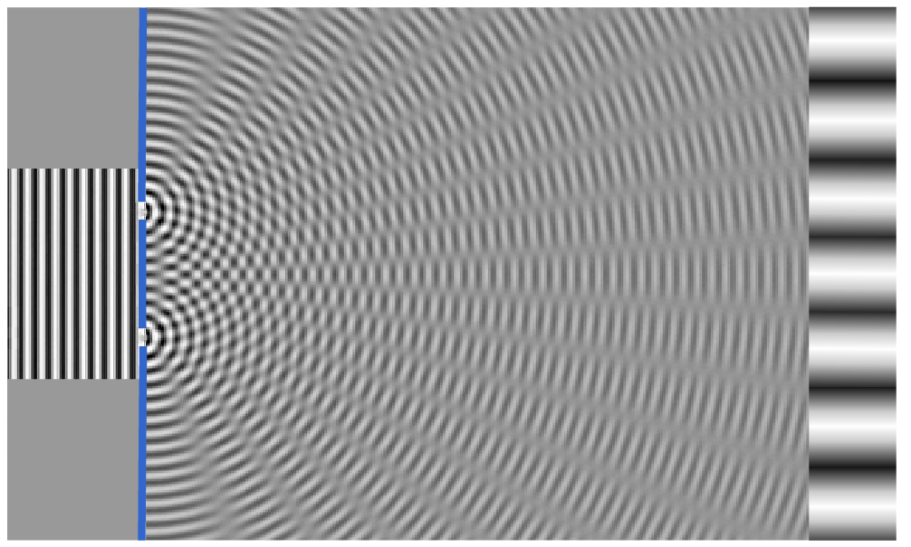
Interferentie van golven
Pulsar
11, 12, 13
Interferentie dubbele spleet (bewegende beelden)
http://science.sbcc.edu/~physics/flash/2%20slit%20interference.html
©2016 Don Ion.
Department of Physics and Engineering Santa Barbara City College

Slide 20
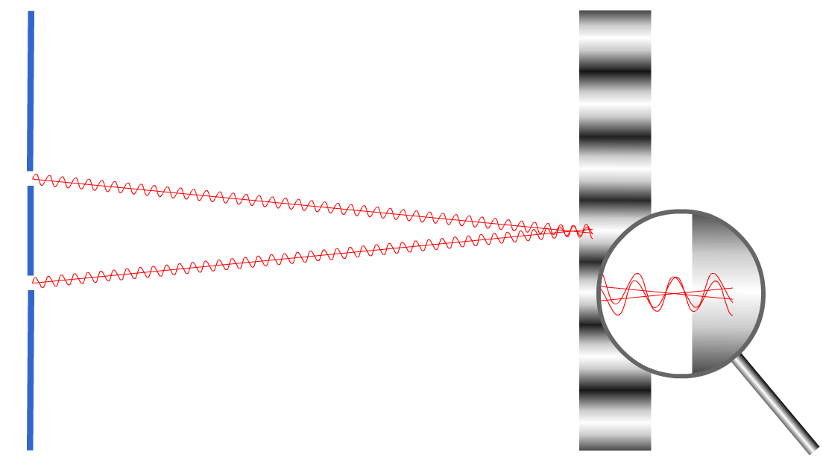
Interferentie van golven
Pulsar
11, 12, 13
Maximum 0e orde:
geen weglengteverschil
constructieve interferentie = maximale versterking
©2016 Don Ion.
Department of Physics and Engineering Santa Barbara City College

Slide 21
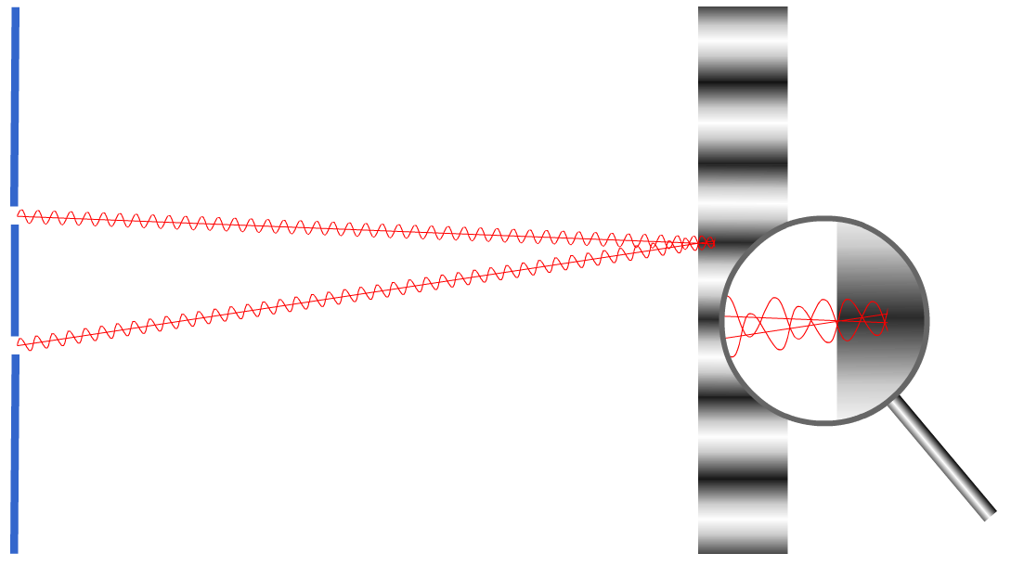
Interferentie van golven
Pulsar
11, 12, 13
Minimum 1e orde:
weglengteverschil ½ λ
destructieve interferentie = maximale uitdoving

Slide 22
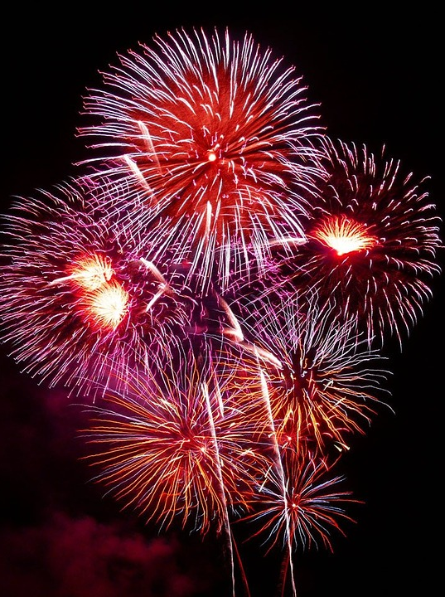
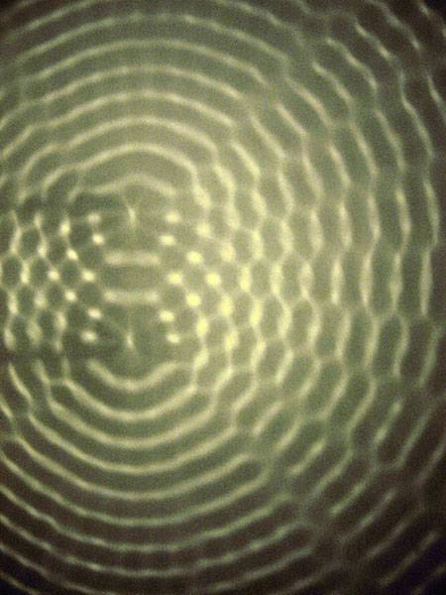
Vraag van de 17e en 18e eeuw:
Wat is licht?
Newton:
licht bestaat uit deeltjes
Huygens:
licht bestaat uit golven
© Pixabay, onbekend

Slide 23
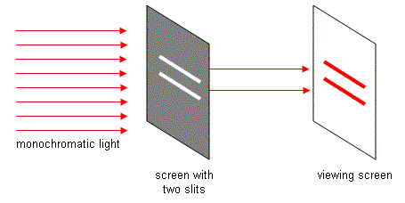
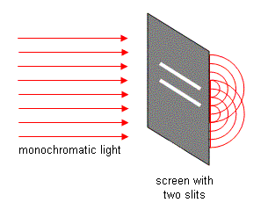
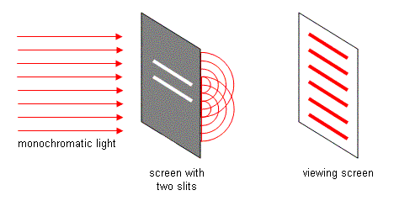
Test om golven van deeltjes te onderscheiden:
Dubbele-spleet experiment
Laat licht door 2 spleten op een scherm vallen
Licht bestaat uit deeltjes (Newton 1690)
Licht bestaat uit golven
(Huygens 1690)
© Chester Beasley via slideplayer.com

Slide 24
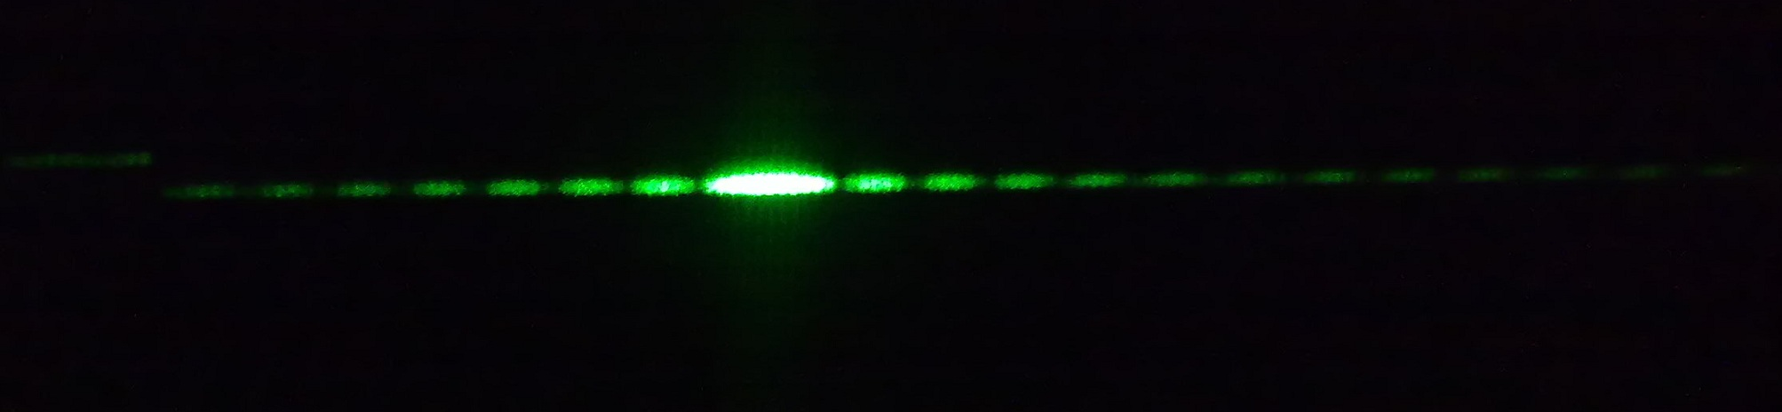
Interferentie van golven
Laser licht

Slide 25
Quantumwereld deel 2
Het meest fascinerende deel van de natuurkunde

Slide 26
Experiment van Young 1801
Laat licht door 2 spleten op een scherm vallen
Licht bestaat uit deeltjes (Newton 1690)
Licht bestaat uit golven
(Huygens 1690)
© Chester Beasley via slideplayer.com

Slide 27
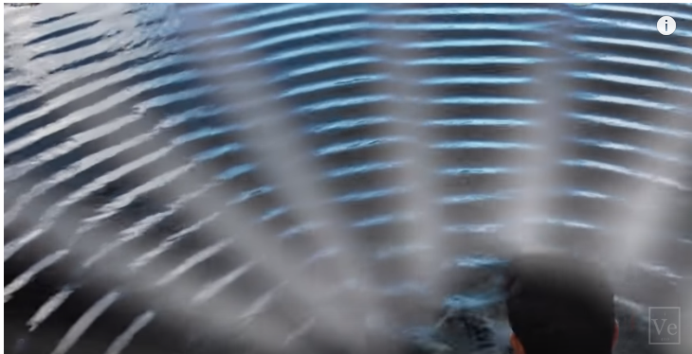
Interferentie van golven
Laser licht
Video interferentie:
http://wqd.nl/nWGP

Slide 28
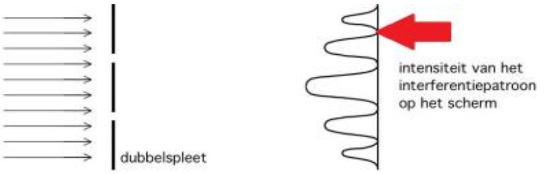
Q2 licht (SOC-37325626)
Scherm wisselen = Alt+Tab
(Vraag 1 en 2) Evenwijdig licht met golflengte λ valt op een dubbele spleet.
Op een scherm ontstaat een interferentiepatroon.
De plek waar de rode pijl naar wijst is verder verwijderd van de onderste spleet dan van de bovenste spleet.
Hoe groot is het verschil tussen de afstanden tot de twee spleten?
(Vraag als je niet begrijpt wat hiermee bedoeld is ☺)
0,5 λ
1,0 λ
1,5 λ
2,0 λ
2,5 λ
Geen van bovenstaande mogelijkheden

Slide 29
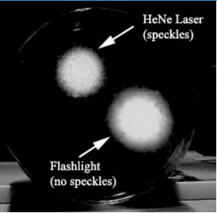
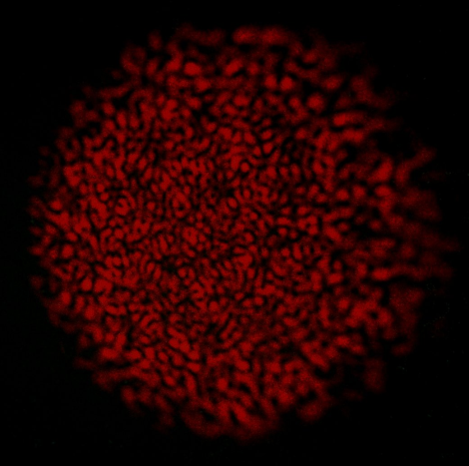
Laser speckles
© 2005 Christophe Finot via wikipedia.fr
© 2017 Tomas Hode via laserannals.com

Slide 30
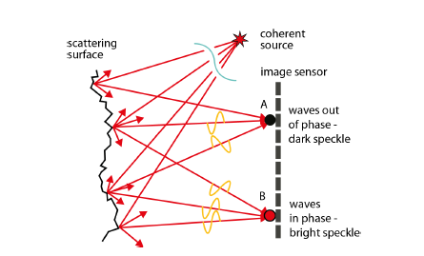
Laser speckles
Als laserlicht op een oppervlak valt waarvan de oneffenheden in de buurt van de golflengte komen zie je bewegende puntjes (speckles). Dit komt door interferentie.
Zizka, J., Olwal, A., Raskar, R. (2011): SpeckleSense: Fast, precise, low-cost and
compact motion sensing using laser speckle. Conference paper

Slide 31
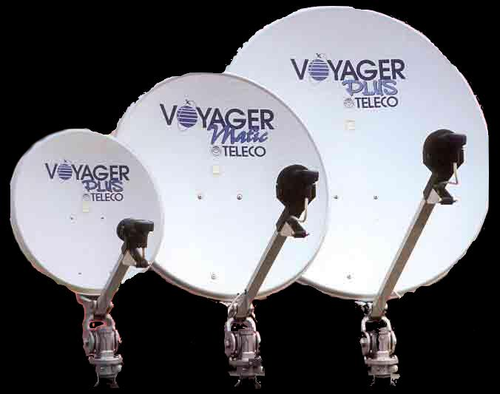
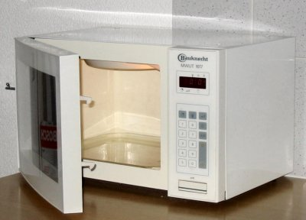
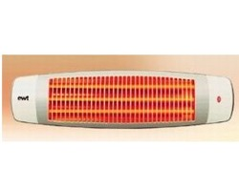
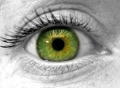
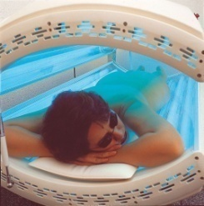
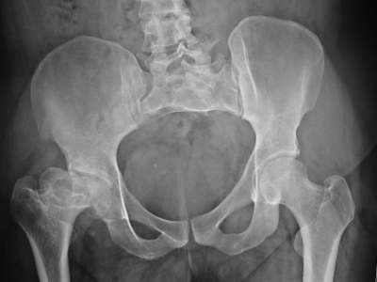
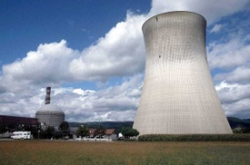
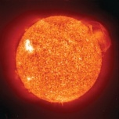
Elektromagnetisch spectrum
10⁶ m
10³ m
10⁰ m
10⁻³ m
10⁻⁶ m
10⁻⁹ m
10⁻¹² m
10⁻¹⁵ m
10³ Hz
10⁶ Hz
10⁹ Hz
10¹² Hz
10¹⁵ Hz
10¹⁸ Hz
10²¹ Hz
radio
micro
infrarood
ultraviolet
röntgen
gamma
zichtbaar
telegrafie
televisie
radio
portofoons
magnetron
radar
verwarming
alarminstallaties
molec. absorptie
zonnebank
fluorescentie
(blacklight)
foto’s
kristallen
kosmisch
nucleair

Slide 32
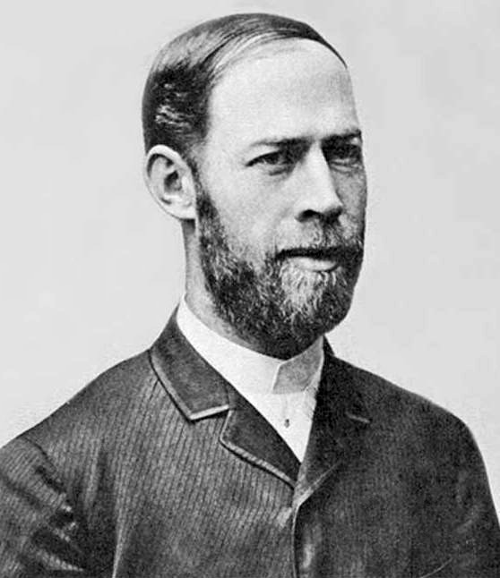
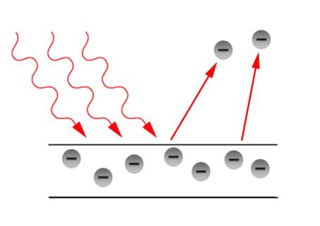
Het foto-elektrisch effect
Heinrich Hertz (1887): licht kan elektronen uit metalen losmaken.
via Wikipedia / Wikimedia Commons

Slide 33
Het foto-elektrisch effect
“Klassieke” verwachting:
Het elektron neemt energie op tot het voldoende energie heeft
om te ontsnappen.

Slide 34
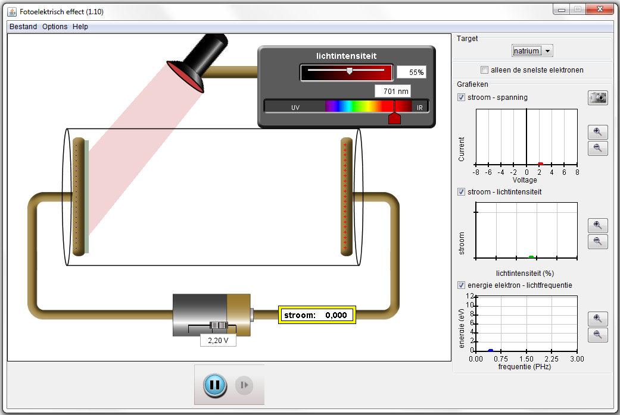
Het foto-elektrisch effect simulatie
Zelf doen:
Phet simulation photoelectric effect
Alternatief:
Demonstratie via video
https://bit.ly/2Spx47Q
https://phet.colorado.edu/nl/simulation/photoelectric
PhET Interactive Simulations
University of Colorado Boulder
https://phet.colorado.edu/nl/simulation/photoelectric

Slide 35
Het foto-elektrisch effect opstelling begrijpen
regelbare lichtbron
vacuum-buis
2 metalen platen op spanningsbron aangesloten
bij de linkerplaat kan het materiaal gekozen worden
PhET Interactive Simulations
University of Colorado Boulder
https://phet.colorado.edu/nl/simulation/photoelectric

Slide 36
Het foto-elektrisch effect opstelling begrepen?
PhET Interactive Simulations
University of Colorado Boulder
https://phet.colorado.edu/nl/simulation/photoelectric

Slide 37
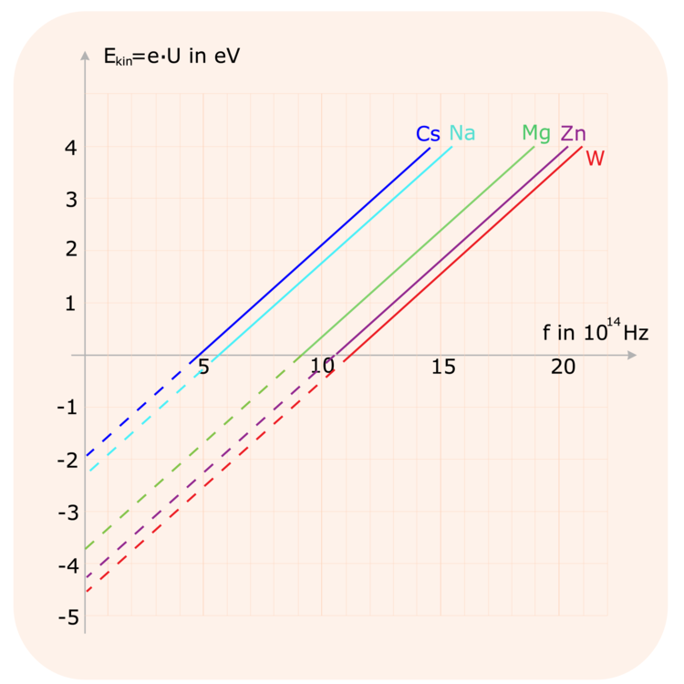
Fotoelectrisch effect

Slide 38
Wat zou je klassiek verwachten?
Plaat wordt langzaam warm.
Elektronen komen los en worden door het elektrische veld
naar rechts versneld, stroom gaat lopen .
PhET Interactive Simulations
University of Colorado Boulder
https://phet.colorado.edu/nl/simulation/photoelectric

Slide 39
Welke U-I grafiek zou je klassiek verwachten?
A
I →
U →
B
I →
U →
C
I →
U →
D
I →
U →

Slide 40
Wat gebeurt er echt?
Bij twee verschillende kleuren spanning veranderen.
PhET Interactive Simulations
University of Colorado Boulder
https://phet.colorado.edu/nl/simulation/photoelectric

Slide 41
Het foto-elektrisch effect
We verwachten een afhankelijkheid van de intensiteit,
maar niet van de frequentie.
Wat klopt er allemaal niet aan onderstaand plaatje?

Slide 42
Het foto-elektrisch effect
Dit is al beter,
maar de golflengtes zijn nog steeds fout.
In de praktijk is die afhankelijkheid er wel:
Bij te lage frequentie gebeurt er niets!

Slide 43

Het foto-elektrisch effect
Conclusie:
Licht gedraagt zich niet als een continue golf van energie,
maar lijkt verdeeld in pakketjes: ‘fotonen’ (= lichtquanta)

Slide 44

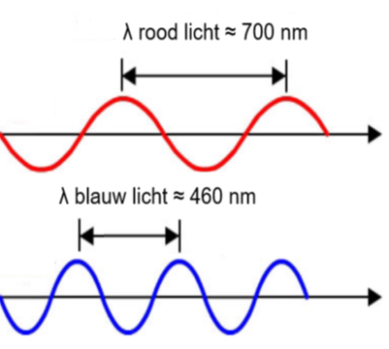
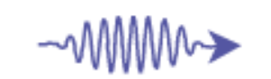
Licht is gequantiseerd: foton
Licht als golf | Licht als energie-quanta
Golflengte lang, frequentie laag | Energie per foton laag
Golflengte kort, frequentie hoog | Energie per foton hoog

Slide 45
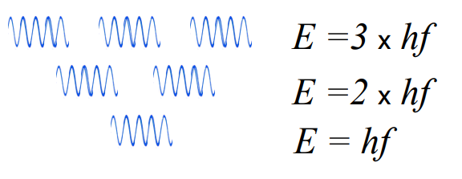
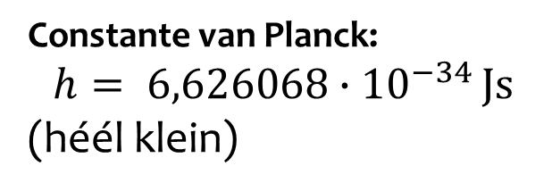
Licht is gequantiseerd: foton
Licht kun je niet oneindig dimmen, de energie van licht gaat in stapjes:
Constante van Planck:
$$h= 6,626068∙{10}^{−34 }Js$$
(héél klein)

Slide 46
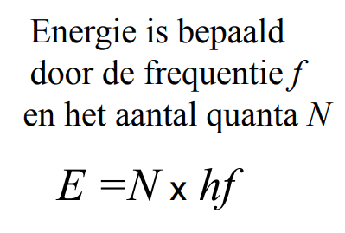

Licht is gequantiseerd: foton
Licht kun je niet oneindig dimmen, de energie van licht gaat in stapjes:

Slide 47

Licht als deeltje: foton
Snelheid in vacuüm:
$$c=299792458\frac{ m}{s}≈3,00∙{10}^{8 }\frac{m}{s}$$
Golflengte:
Energie per foton:
Constante van Planck:$h= 6,626068∙{10}^{−34 }Js$

Slide 48


We vergelijken een rode en een gele LED-lamp met een vermogen van 1,2 W.
Welke regel klopt?
Q3 LED (SOC-37679097)
Scherm wisselen = Alt+Tab
 | Bij de rode LED is het aantal uitgestraalde fotonen per seconde | De energie van één foton is bij de rode LED
A | lager | lager
B | lager | hoger
C | hoger | lager
D | hoger | hoger

Slide 49

Het foto-elektrisch effect
Uittree-arbeid of uittree-energie
(vind je voor een paar materialen in BiNaS, zoek zelf de tabel!):
W_{u} = h · f_{grens}
f_{grens} = de kleinste frequentie waarbij het foto-elektrisch effect optreedt (ook in BiNaS)

Slide 50

Het foto-elektrisch effect
Een foton kan een elektron losmaken als het genoeg energie heeft.
$$E_{foton}≥W_{u}$$
De rest van de energie krijgt het elektron als E_{kin} mee.
$$Ekin =E_{foton}– Wu$$
$$=h · f – Wu$$
$$= h · \left(f − fg\right)$$
Energie-enheid Elektronvolt: 1,00 eV = 1,60 · 10⁻¹⁹ J

Slide 51



Impuls
Pulsar
14, 15, 16, 19, 21
Voor deeltjes met massa:
De eenheid is Ns
Als er een externe kracht werkt op een voorwerp, verandert de impuls.
Als er geen externe kracht werkt op een systeem, blijft de totale impuls behouden.

Slide 52


Pulsar
14, 15, 16, 19, 21
Einstein (1917)
Licht (golflengte λ) bestaat uit lichtquanta met een impuls p.
Waarom heeft dit vijf jaar geduurd?
© Brown Brothers, Sterling, PA.
De Broglie (1923)
Materie (impuls p) heeft ook golfkarakter met golflengte λ
© onbekend, via wikipedia

